Slide 1
Swordsman Saga
Gruppe 06
Softwarepraktikum WS23/24
Mitglieder: Marvin, Raphael, Tyler, Sinan, Frederik, Noah, Rojus
Tutor: Luis Schaffner

Slide 2
Worum geht es?
Genre: Echtzeit Strategiespiel
Spielkonzept: Erbaue ein Königreich.
Sammle Holz und Stein, Baue Gebäude, Bilde Einheiten aus.
Greife gegnerische Einheiten und Gebäude an.
Gegner: Baron (KI): Erbaut zeitgleich gegnerisches Reich auf der selben Karte.
Gewinnen: zerstöre gegnerische Town Hall.
Verlieren: Town Hall des Spielers wird durch die Truppen des Baron zerstört.

Slide 3
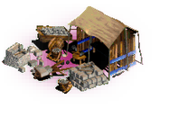

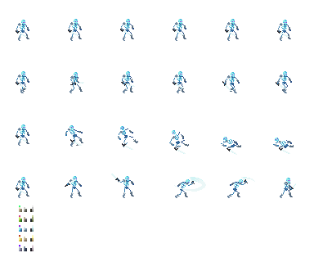
Zentrale Spielmechanik
Sammeln von Ressourcen durch Platzieren von entsprechenden Gebäuden auf spezifischen Feldern.
Ausbilden von Einheiten (3 versch. Arten) in „Barracks“ (müssen errichtet werden).
Truppenbewegungen.
Angriff auf Gebäude / gegnerische Einheiten.

Slide 4
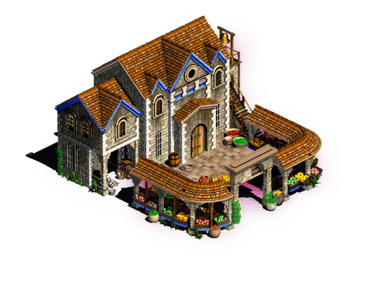
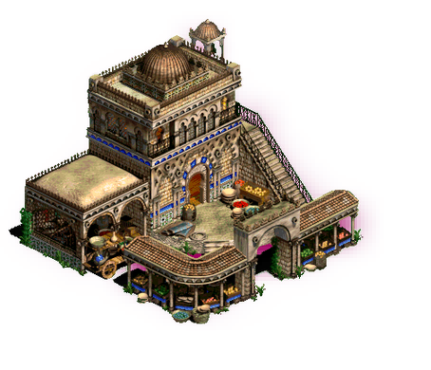
Spielablauf
Beginn: einziges Gebäude Town Hall. Startmenge an Holz, Stein. Errichten einer Economy (oder Surprise Attack?)
Midgame: Aufbauen einer Streitmacht.
Endgame: Versuch gegnerische Town Hall zu zerstören ohne die eigene dabei zu verlieren.

Slide 5
Warum macht es Spaß?
Strategiespiel.
Hohe Anzahl an Game States.
Interaktives Gameplay: Baron agiert abhängig von momentanem Game State.

Slide 6
Vielen Dank für Ihre Aufmerksamkeit!

